Slide 1
Система сбора гетерогенных данных в интернете вещей
Группа МКС173
Малахов Иван
магистратура, 2 курс
Москва, 2019

Slide 2
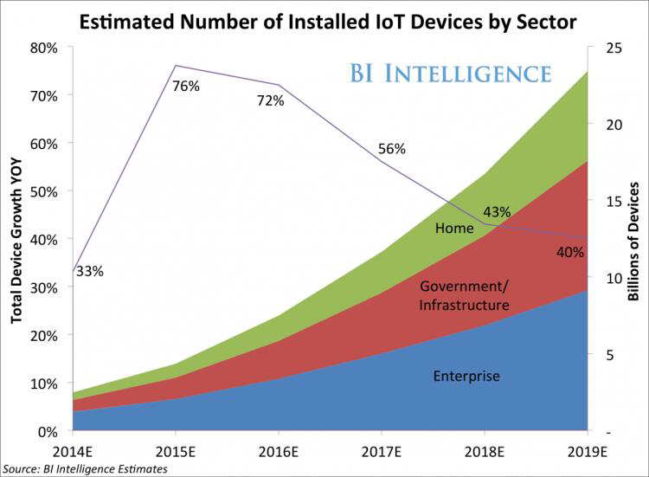
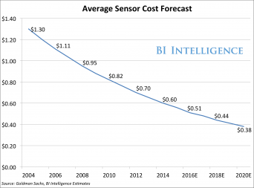
Актуальность
* По данным BI Intelligence

Slide 3
Цель и задачи работы
Целью работы является исследование и разработка элементов инфраструктуры для реализации научно-исследовательских и учебных проектов в области интернета вещей и кибер-физических систем
Задачи:
Обзор и анализ предметной области
Обзор и анализ инструментов и метод для решения задач
Проектирование элементов инфраструктуры
Разработка программного обеспечения элементов инфраструктуры
Проведение экспериментов

Slide 4
Обзор и анализ предметной области
Беспроводные коммуникационные протоколы
Параметры | WiFi | WiMAX | LR-WPAN | Мобильная связь | Bluetooth | LoRa
Стандарт | IEEE 802.11 a/c/b/ d/g/n | IEEE 802.16 | IEEE 802.15.4 (ZigBee) | 2G-GSМ, CDМA 3G-UМTS, CDМA2000 4G-LTE | IEEE 802.15.1 | LoRaWAN R1.0
Диапазон частот | 5-60 ГГц | 2-66 ГГц | 868/915 МГц, 2.4 ГГц | 865 МГц, 2.4 ГГц | 2.4 ГГц | 433, 868/900 МГц
Скорость передачи данных | 1 Мб/с-6.75 Гб/с | 1 Мб/с-1 Гб/с (Фикс) 50-100 Мб/с (мобильная) | 40-250 Кб/с | 2G: 50-100 кб/с 3G: 200 кб/с 4G: 0.1-1 Гб/с | 1-24 Мб/с | 0.3-50 Кб/с
Дальность передачи | 20-100 м | более 50 Км | 1020 м | Вся сотовая зона | 8-10 м | менее 10 Км

Slide 5
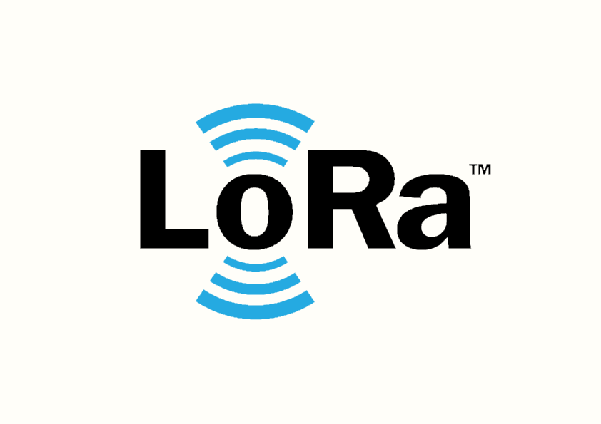
элементы ИНФРАСТРУКТУРЫ
Сервисный уровень
Сетевой уровень
Уровень устройств

Slide 6
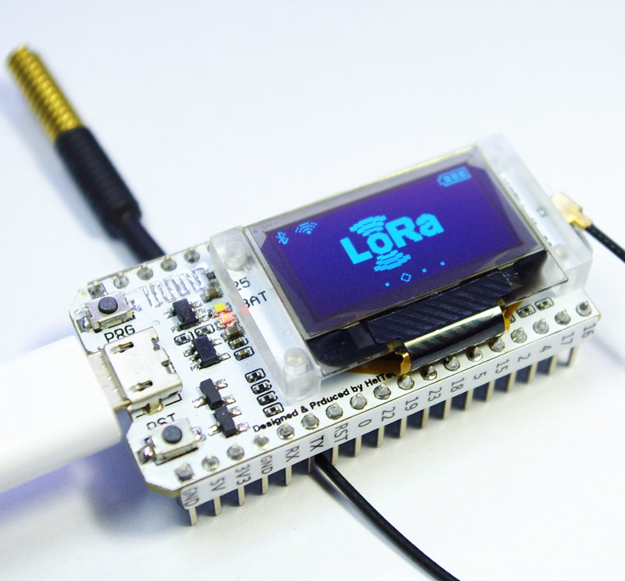
Логическая схема системы
Конечное устройство
Базовая
станция
Raspberry
(433МГц и 868МГц)
(433МГц и 868МГц)
COM
MQTT
MQTT брокер
MQTT
Сенсоры

Slide 7
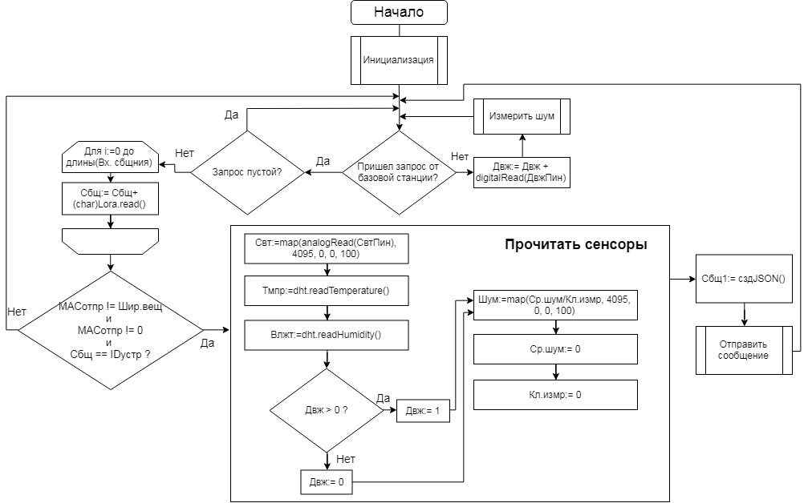
Программное обеспечение системы
Схема алгоритма работы конечного устройства

Slide 8
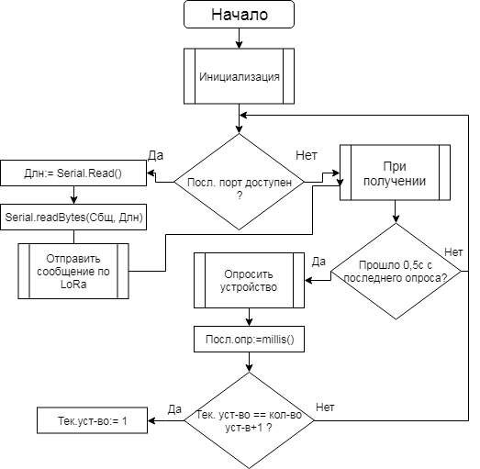
Программное обеспечение системы
Схема алгоритма работы базовой станции

Slide 9
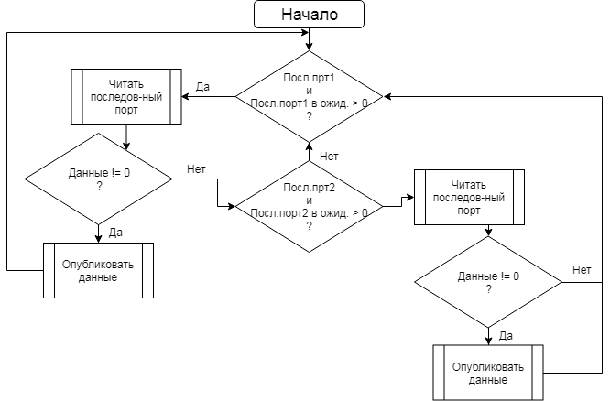
Программное обеспечение системы
Схема алгоритма работы Raspberry

Slide 10
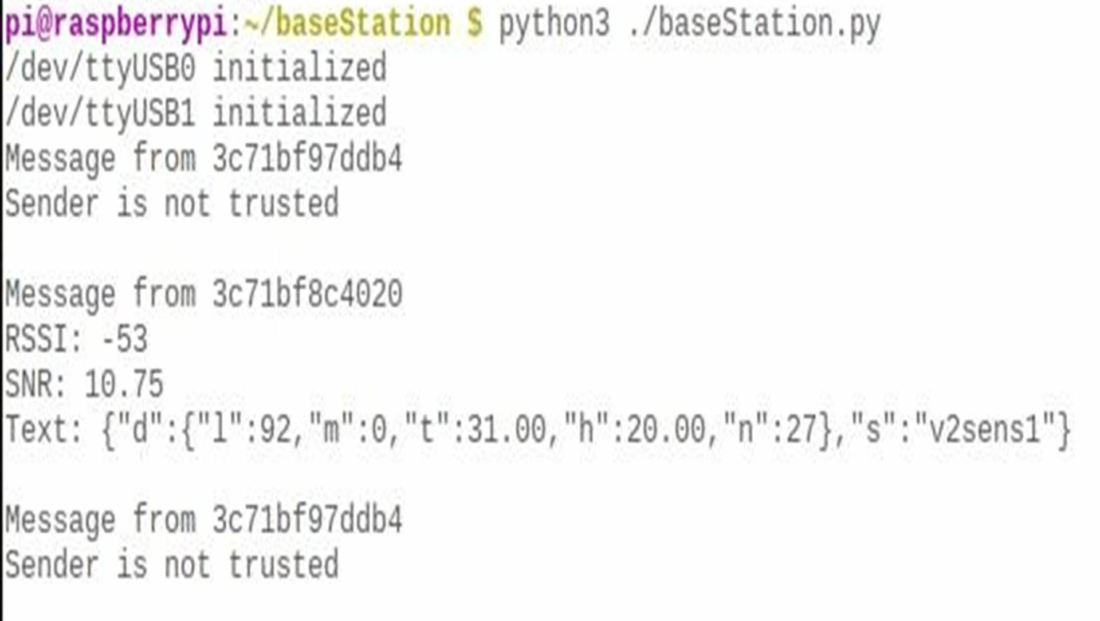
Программное обеспечение системы
Получение пакетов базой Raspberry

Slide 11
Постановка эксперимента №1
Цель эксперимента: изучить зависимость успешности передачи данных от дистанции между устройствами при использовании LoRa интерфейса
Место проведения: корпус МИЭМ
Условия: базовая станция размещена в лаборатории, конечное устройство размещается в других помещениях на заданном расстоянии. Для Heltec v1 и v2 измерения проводятся при частоте работы 433МГц, и дополнительно 868МГц для 2 версии устройства
Шаг измерения расстояния: 10 м
Частота посылаемых данных: 1 сообщение в секунду
Количество итераций для каждого замера: 2
Время одной итерации: 1 минута
Кол-во отправленных пакетов: 60

Slide 12
Результаты Эксперимента №1
Успешность передачи пакетов между конечным устройством и базовой станцией по протоколу LoRa
 | Heltec LoRa v1 | Heltec LoRa v2
Расстояние/Частота | 433 МГц | 433 МГц | 868 МГц
>40 м | 100% | 100% | 100%
50 м | 96,6% | 95% | 96,6%
60 м | 90% | 85% | 91,6%
70 м | 81,6% | 73,3% | 83,3%

Slide 13
Постановка эксперимента №2
Цель эксперимента: изучить затраты энергии конечным устройством и базовой станцией при использовании 3 интерфейсов в двух режимах работы
Условия: базовая станция конечное устройство размещены в лаборатории, в цепь каждого из компонентов последовательно подключается мультиметр
Тестируемые протоколы: LoRa, Wi-Fi и Bluetooth
Частота посылаемых данных: 1 сообщение в секунду
Количество итераций для каждого замера: 3
Время одной итерации: 5 секунд
Время работы в каждом из режимов: 0,5 секунды
Кол-во отправленных пакетов: 5

Slide 14
Результаты эксперимента №2
Энергопотребление базовой станции и конечного устройства в зависимости от коммуникационного протокола
 | Конечное устройство |  | Базовая станция
Протокол | Ожидание | Передача | Опрос | Получение
LoRa | 80мА | 170мА | 130мА | 180мА
Wi-Fi | 200мА | 300мА | 240мА | 330мА
Bluetooth | 170мА | 230мА | 200мА | 270мА
*Ожидание – здесь, промежуток времени между получением сигнала от базовой станции
до подготовки к отправке сообщения

Slide 15
Постановка эксперимента №3
Цель эксперимента: рассчитать предположительное время работы конечного устройства и базовой станции при использовании LoRa интерфейса от одного заряда пальчиковых батареек
Условия: потенциальное время работы рассчитывается от 4 щелочных батареек
Тестируемые протоколы: LoRa, Wi-Fi и Bluetooth
Заряд батарейки: 1400мАч
Общий заряд батареек: 5600мАч

Slide 16
Результаты эксперимента №3
Расчеты времени работы конечного устройства и базовой станции от батареек
Интерфейс/Тип | Конечное устройство | Базовая станция
LoRa | 48 часов | 37 часов
Wi-Fi | 23 часа | 20 часов
Bluetooth | 29 часов | 22 часа

Slide 17
Постановка эксперимента №4
Цель эксперимента: изучить различные облачные платформы провести обзор и анализ решений, определить время передачи пакетов до облачной платформы
Условия: системы сбора, сеть и другие компоненты неизменны, передача идет по MQTT протоколу
Частота посылаемых данных: 1 сообщение в секунду
Количество итераций для каждого замера: 2
Время одной итерации: 10 секунд
Кол-во отправленных пакетов: 10

Slide 18
Результаты эксперимента №4
 | ThingWorx | IBM Bluemix | AWS IoT platform | Microsoft Azure | Google thethings.iO
Бесплатная версия | +/- | + | + | + | +/-
Протоколы для сбора данных | MQTT, AMQP, XMPP, CoAP, DDS, WebSockets | MQTT, HTTPS | MQTT, HTTP1.1 | HTTP, AMQP, MQTT | HTTP, MQTT, CoAP, Websockets
Время передачи пакета | 0,3с | 0,4с | 0,55с | 0,35с | 0,4с
Безопасность и приватность | ISO 27001, LDAP | TLS, IBM Cloud SSO, LDAP | TLS, SigV4, X.509 | TLS, X.509 | ISO 27001, LDAP
Масштабирование | + | + | + | + | +
Условия для разработчиков | Средние | Высокие | Средние | Высокие | Высокие
Ценообразование | Неизвестно | Оплата связана с номером устройства, трафиком данных и хранением данных. | Оплата по числу миллионов сообщений | Оплата за IoT Hub, связанная с количеством устройств и сообщений в сутки | Оплата связана с количеством устройств и платформой обслуживания.
Тип решения | Платформа как Сервис | Платформа как Сервис | Инфраструктура как Сервис | Платформа как Сервис | Платформа как Сервис

Slide 19
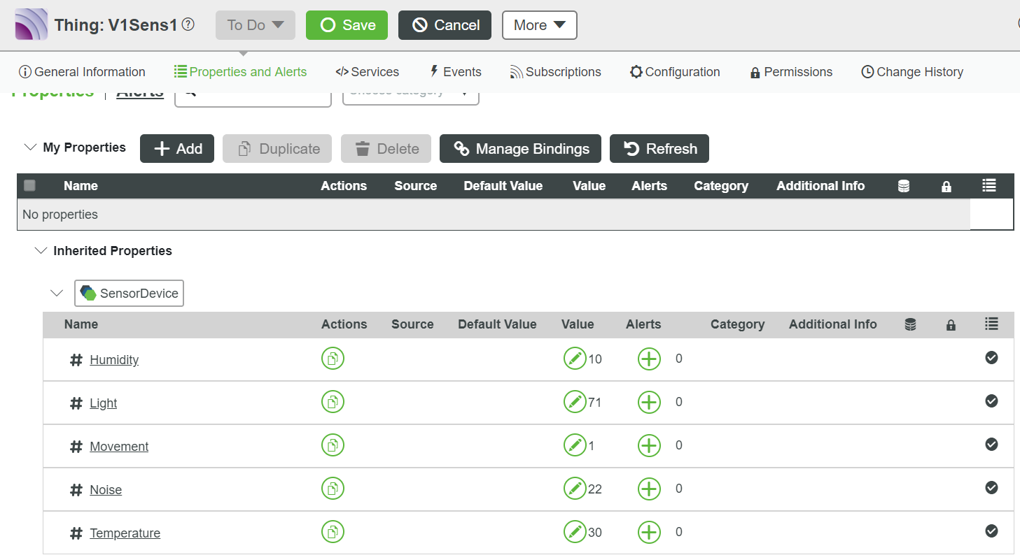
Визуализация данных на платформе Thingworx

Slide 20
Визуализация данных на платформе Thingworx

Slide 21
Применение системы сбора данных
Данная система позволяет проводить:
Исследования и разработку моделей обзора энергоэффективности системы
Опыты и исследования в области программно-конфигурируемых сетей
Научно-исследовательские работы в рамках учебного процесса студентов

Slide 22
Заключение
Были достигнуты следующие результаты:
Исследованы и разработаны элементы инфраструктуры для реализации различных научно-исследовательских и учебных проектов
Решены все поставленные задачи
Проведены эксперименты на базе системы сбора данных и различных облачных платформах интернета вещей

Slide 23
Научная деятельность
Результаты данной работы были представлены на V международной конференции «Информационные технологии и нанотехнологии» (ITNT-2019)
Доклад по статье был очно произведен на данной конференции
Статья по этой работе была принята к публикации в сборнике работ конференции и в журнале, рецензируемом Scopus, «Journal of Physics: Conference Series»

Slide 24
Список литературы
1. Gubbi J. et al. Internet of Things (IoT): A vision, architectural elements, and future directions //Future generation computer systems. – 2013. – Т. 29. – №. 7. – С. 1645-1660.
2. Wollschlaeger M., Sauter T., Jasperneite J. The future of industrial communication: Automation networks in the era of the internet of things and industry 4.0 //IEEE Industrial Electronics Magazine. – 2017. – Т. 11. – №. 1. – С. 17-27.
3. Sanchez-Iborra R., Cano M. D. State of the art in LP-WAN solutions for industrial IoT services //Sensors. – 2016. – Т. 16. – №. 5. – С. 708.
4. Ray P. P. A survey of IoT cloud platforms //Future Computing and Informatics Journal. – 2016. – Т. 1. – №. 1-2. – С. 35-46.
5. Sebastian, S., Ray, P.P., 2015. Development of IoT invasive architecture for complying with health of home. In: Proceedings of I3CS, Shillong, pp. 79–83.
6. Peters S. W., Heath Jr R. W. The future of WiMAX: Multihop relaying with IEEE 802.16 j //IEEE Communications Magazine. – 2009. – Т. 47. – №. 1. – С. 104-111.
7. Vasisht D. et al. Farmbeats: An iot platform for data-driven agriculture //14th {USENIX} Symposium on Networked Systems Design and Implementation ({NSDI} 17). – 2017. – С. 515-529.
8. Bor M. C. et al. Do LoRa low-power wide-area networks scale? //Proceedings of the 19th ACM International Conference on Modeling, Analysis and Simulation of Wireless and Mobile Systems. – ACM, 2016. – С. 59-67.

Slide 25
Список литературы
9. Light R. A. Mosquitto: server and client implementation of the MQTT protocol //The Journal of Open Source Software. – 2017. – Т. 2. – №. 13. – С. 265.
10. Fernández-Ahumada L. M. et al. Proposal for the Design of Monitoring and Operating Irrigation Networks Based on IoT, Cloud Computing and Free Hardware Technologies //Sensors. – 2019. – Т. 19. – №. 10. – С. 2318.
11. Al-Sarawi S. et al. Internet of Things (IoT) communication protocols //2017 8th International Conference on Information Technology (ICIT). – IEEE, 2017. – С. 685-690.
12. Abraham S. Using internet of things (IoT) as a platform to enhance interest in electrical and computer engineering //Proc. ASEE-2016, 123rd Ann. Conference and Exposition, New Orleans, La. – 2016.
13. ThingWorx Iot //https://developer.thingworx.com/en/platform# (дата обращения: 07.05.2019)
14. Husni E. et al. Applied Internet of Things (IoT): car monitoring system using IBM BlueMix //2016 International Seminar on Intelligent Technology and Its Applications (ISITIA). – IEEE, 2016. – С. 417-422.
15. Hyseni L. N., Ibrahimi A. Comparison of the cloud computing platforms provided by Amazon and Google //2017 Computing Conference. – IEEE, 2017. – С. 236-243.
16. Google cloud solution for IoT //https://cloud.google.com/solutions/iot/ (дата обращения: 26.04.2019)

Slide 26
Спасибо за внимание!

